Slide 1


Projet 8 : Analyse de l'Insécurité Alimentaire dans le Monde
Tendances, Données et Implications
06/10/2023
Khoty WOLIE

Slide 2
Sommaire
Examiner l'insécurité alimentaire dans le monde, en se concentrant sur les tendances mondiales,
régionales et nationales, pour mieux comprendre les défis et les opportunités liés à
la sécurité alimentaire.
Liste des sections de la présentation :
Tendance Mondiale de l'Insécurité Alimentaire
Taux et nombres de personnes en situation d'Insécurité Alimentaire
Les Pays Touchés par l'Insécurité Alimentaire
Evolution de l'Aide Alimentaire par Année en Tonne
Répartition de l'Aide Alimentaire par Produit
Les Pays Ayant le Plus/le Moins de Disponibilité Alimentaire/Habitant par Jour

Slide 3
PRETRAITEMENT ET SELECTION DES DONNEES
Importation des librairies nécessaires et des Data Frames Sous nutrition, Aide alimentaire, Disponibilité alimentaire et Population dans python.
Nous avons importé les librairies nécessaire (voir notebook) et nous avons importé également les tables sous nutrition, disponibilité alimentaire, aide alimentaire et population. De plus, nous avons appliqué différentes méthodes comme, .info(), .shape pour observer les data frames. Nous avons effectué des jointures entre les différentes tables et agréger, regrouper des éléments de données en fonction de certaines caractéristiques ou catégories communes, puis d'appliquer des opérations d'agrégation (telles que la somme, la moyenne, le comptage, etc.).
Pour terminer nous avons sauvegardé nos données au format csv pour une meilleur utilisation sans le logiciel tableau.
Nous avons opté pour Tableau Desktop comme outil d'analyse de l'insécurité alimentaire en raison de sa polyvalence et de ses capacités de visualisation avancées. Notre approche d'analyse comprendra une vue mondiale complète, englobant tous les pays de nos données, pour fournir une perspective globale des tendances de l'insécurité alimentaire.
De plus, nous avons créé une vue régionale spécifique en se concentrant exclusivement sur les pays d'Afrique de l'Ouest, permettant une analyse approfondie de cette région. Nous avons également développé une vue nationale unique centrée sur la Gambie pour une perspective granulaire. Cependant, ce qui rend Tableau Desktop particulièrement puissant, ce sont les fonctionnalités de filtres interactifs qui offrent à l'utilisateur la possibilité de choisir d'autres régions s'il souhaite explorer des perspectives différentes dans le monde. Cette flexibilité garantit que notre analyse est personnalisable selon les besoins de chaque utilisateur, lui permettant de découvrir les données d'insécurité alimentaire de manière dynamique et pertinente.

Slide 4
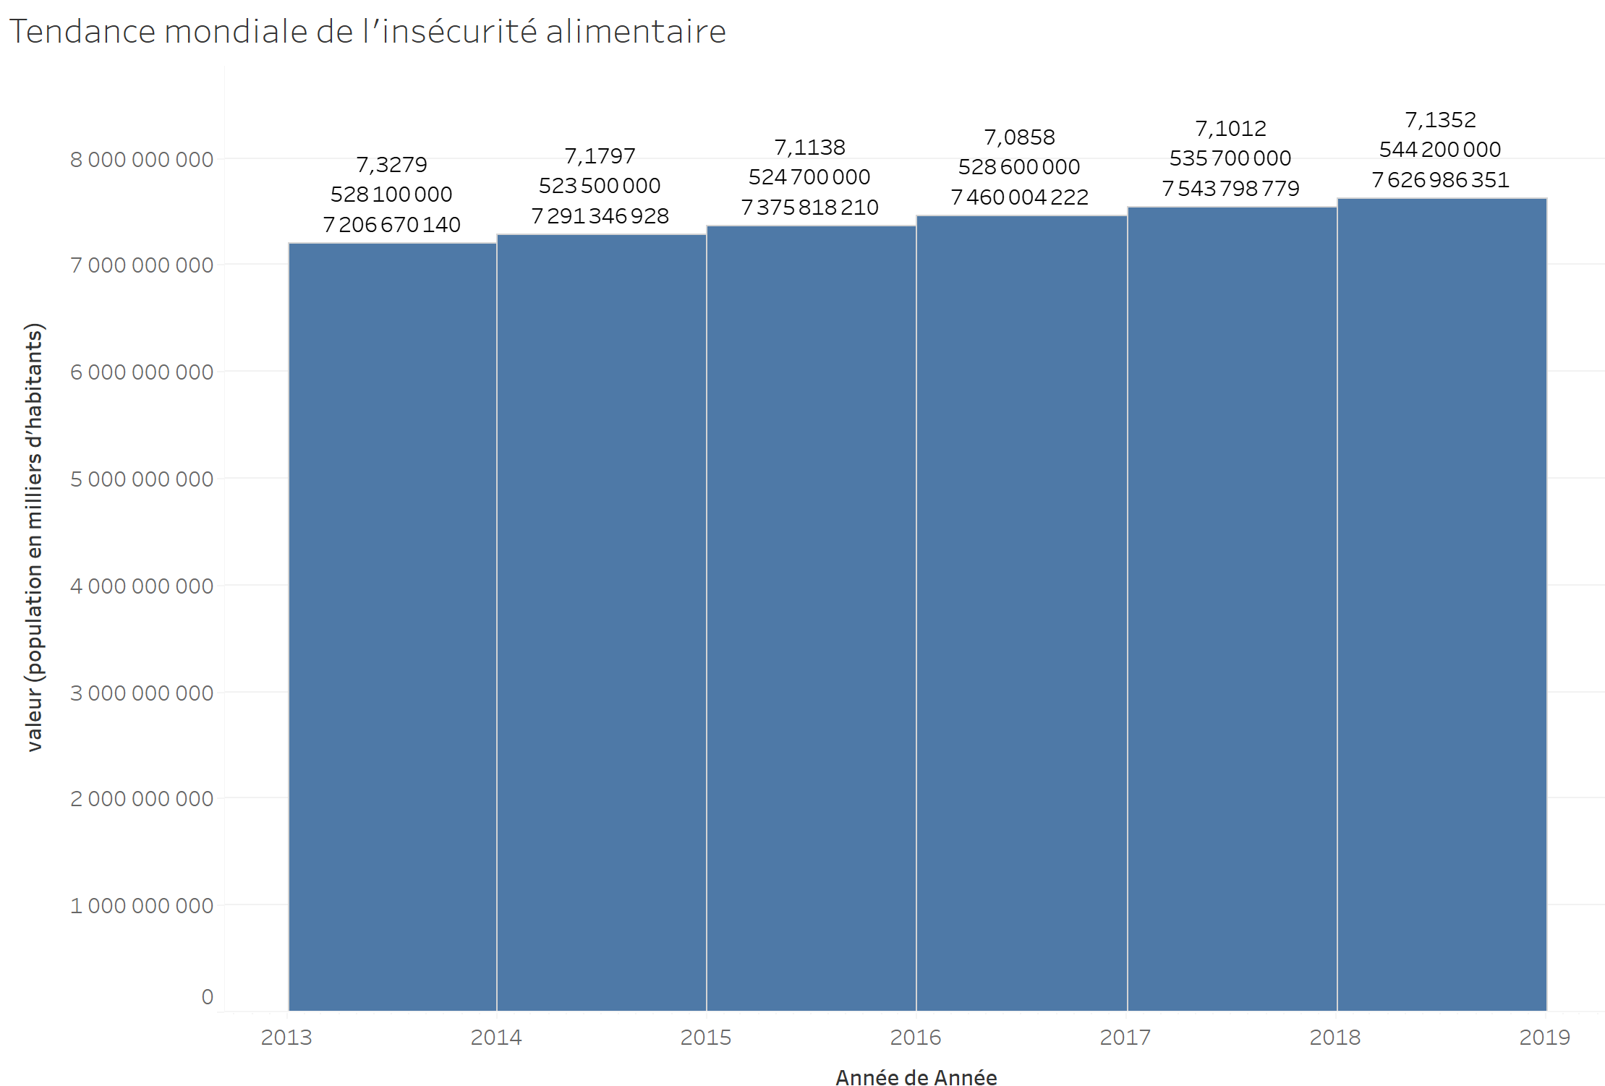
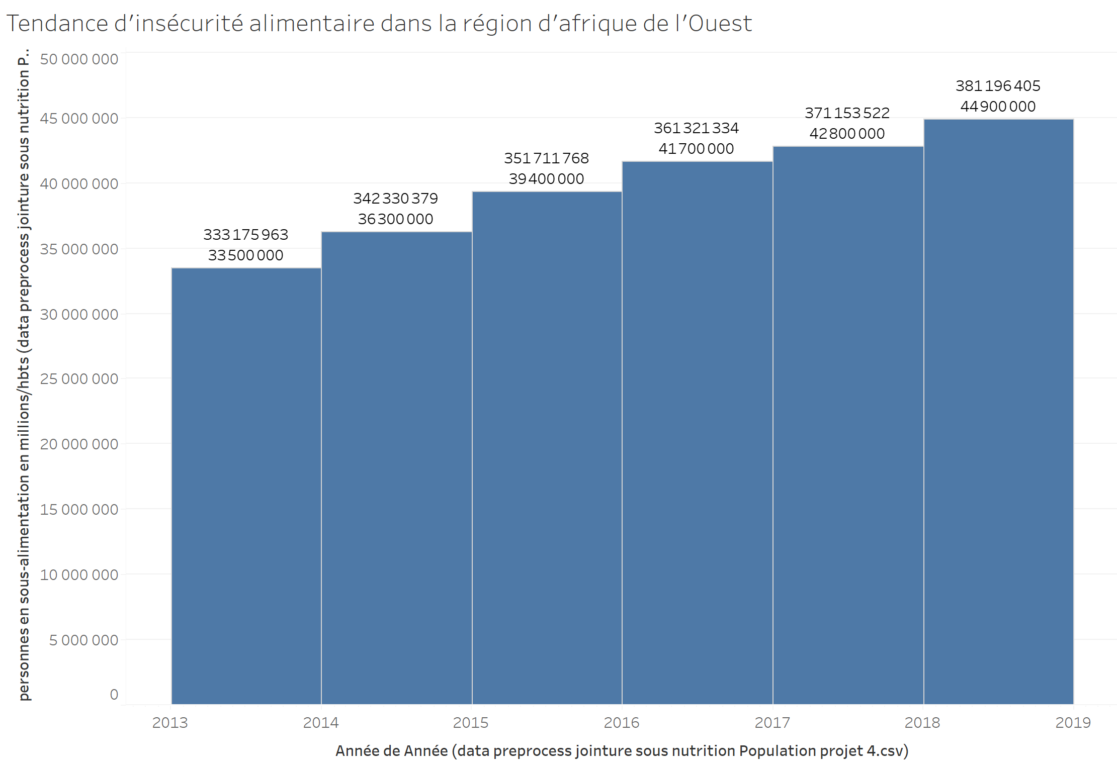
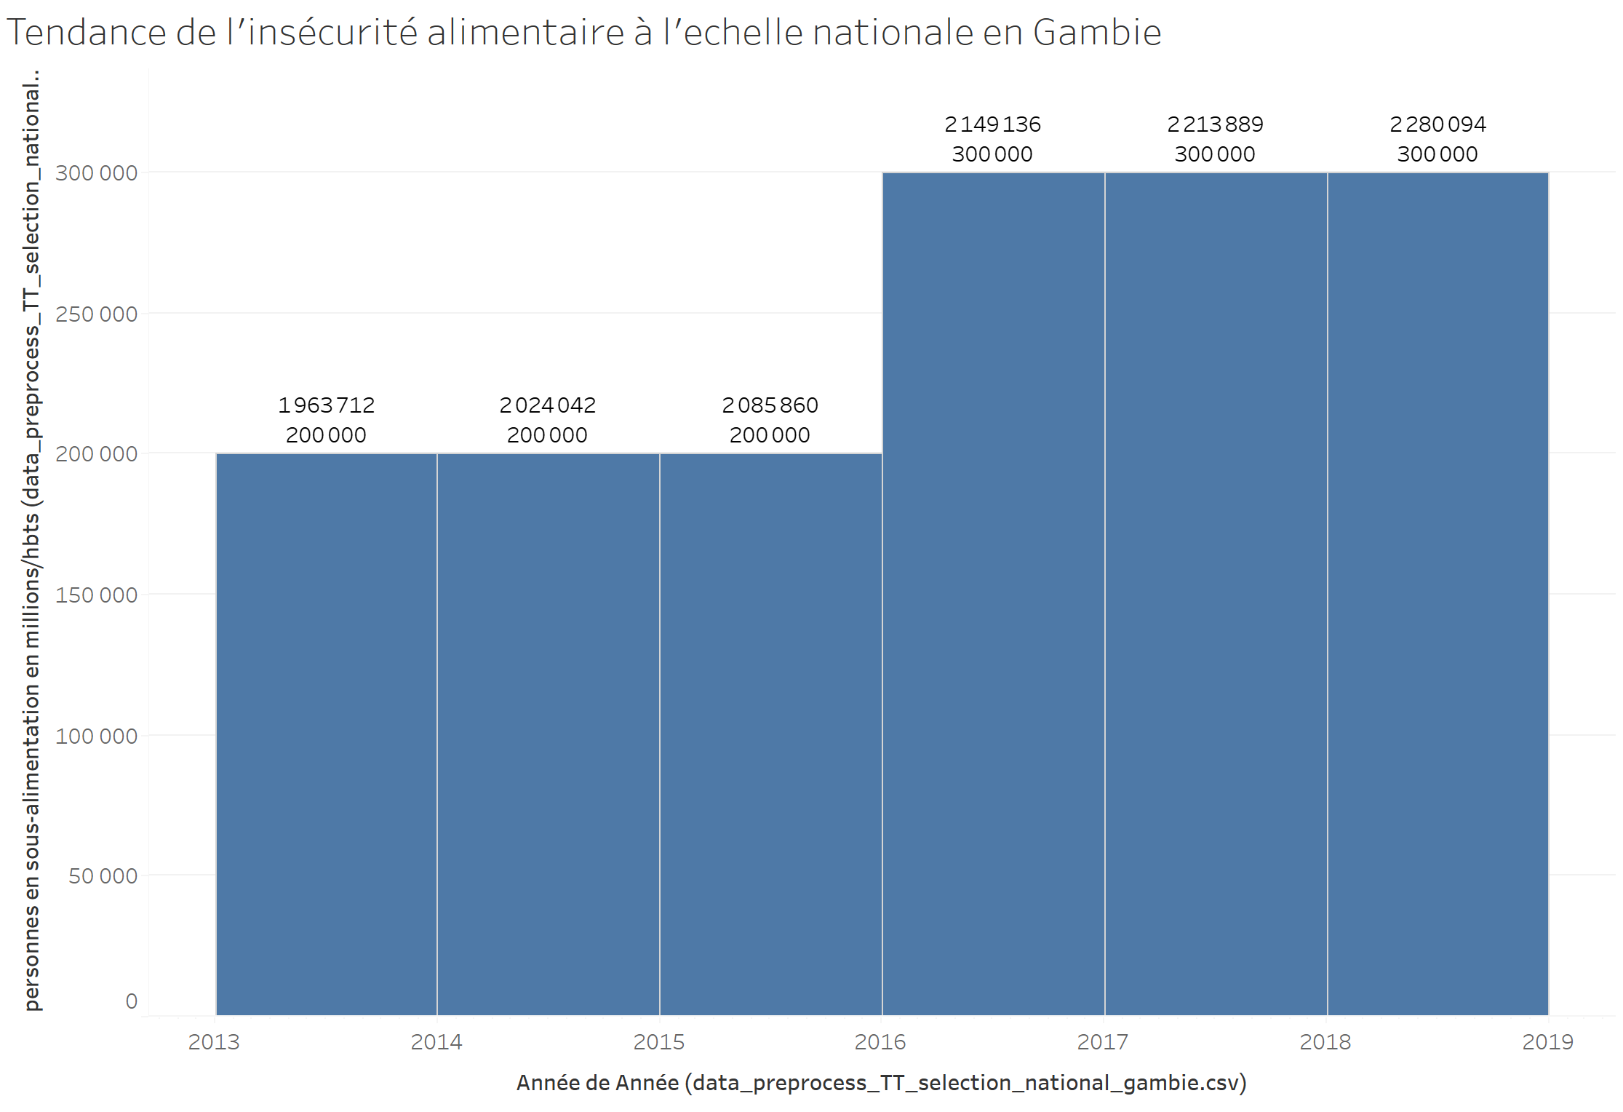
Mise en évidence des tendances de l’insécurité alimentaire au niveau mondiale, régionale et nationales
Nous pouvons observer, l’insécurité alimentaire augmente au fil des années au niveau mondiale comme régionale et nationale. Ce qui est un défi majeur pour les organisations qui luttent contre la sous nutrition dans le monde.

Slide 5
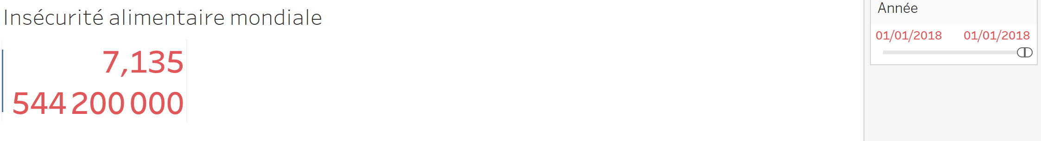
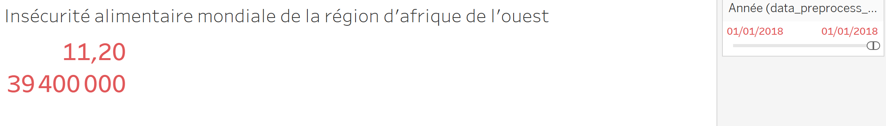
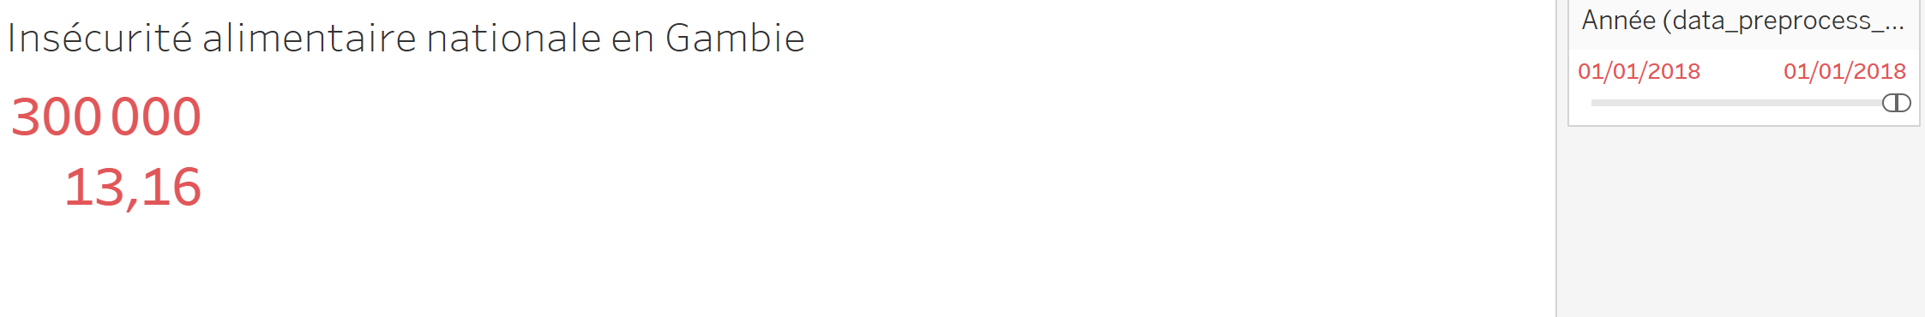
Taux et nombres de personnes en situation d'Insécurité Alimentaire au niveau mondiale, régionale et nationale.
En analysant les taux d'insécurité alimentaire en 2018 à différents niveaux géographiques, nous pouvons tirer des insights significatifs. Au niveau mondial, le taux d'insécurité alimentaire est de 7%, ce qui équivaut à environ 544,2 millions de personnes en situation d'insécurité alimentaire à l'échelle de la planète.
En se concentrant sur la région des pays d'Afrique de l'Ouest, le taux d'insécurité alimentaire est plus élevé, atteignant 11%. Cela signifie que parmi la population de 39,4 millions de personnes est confrontée à des défis alimentaires.
Passant à l'échelle nationale, en Gambie, un pays d'Afrique de l'Ouest, le taux d'insécurité alimentaire est encore plus élevé, atteignant 13%. Dans ce contexte, La population de 300 000 habitants, font face à des problèmes d'insécurité alimentaire. Ces chiffres soulignent la nécessité de mesures et de politiques ciblées pour atténuer les défis de l'insécurité alimentaire à différents niveaux géographiques.

Slide 6
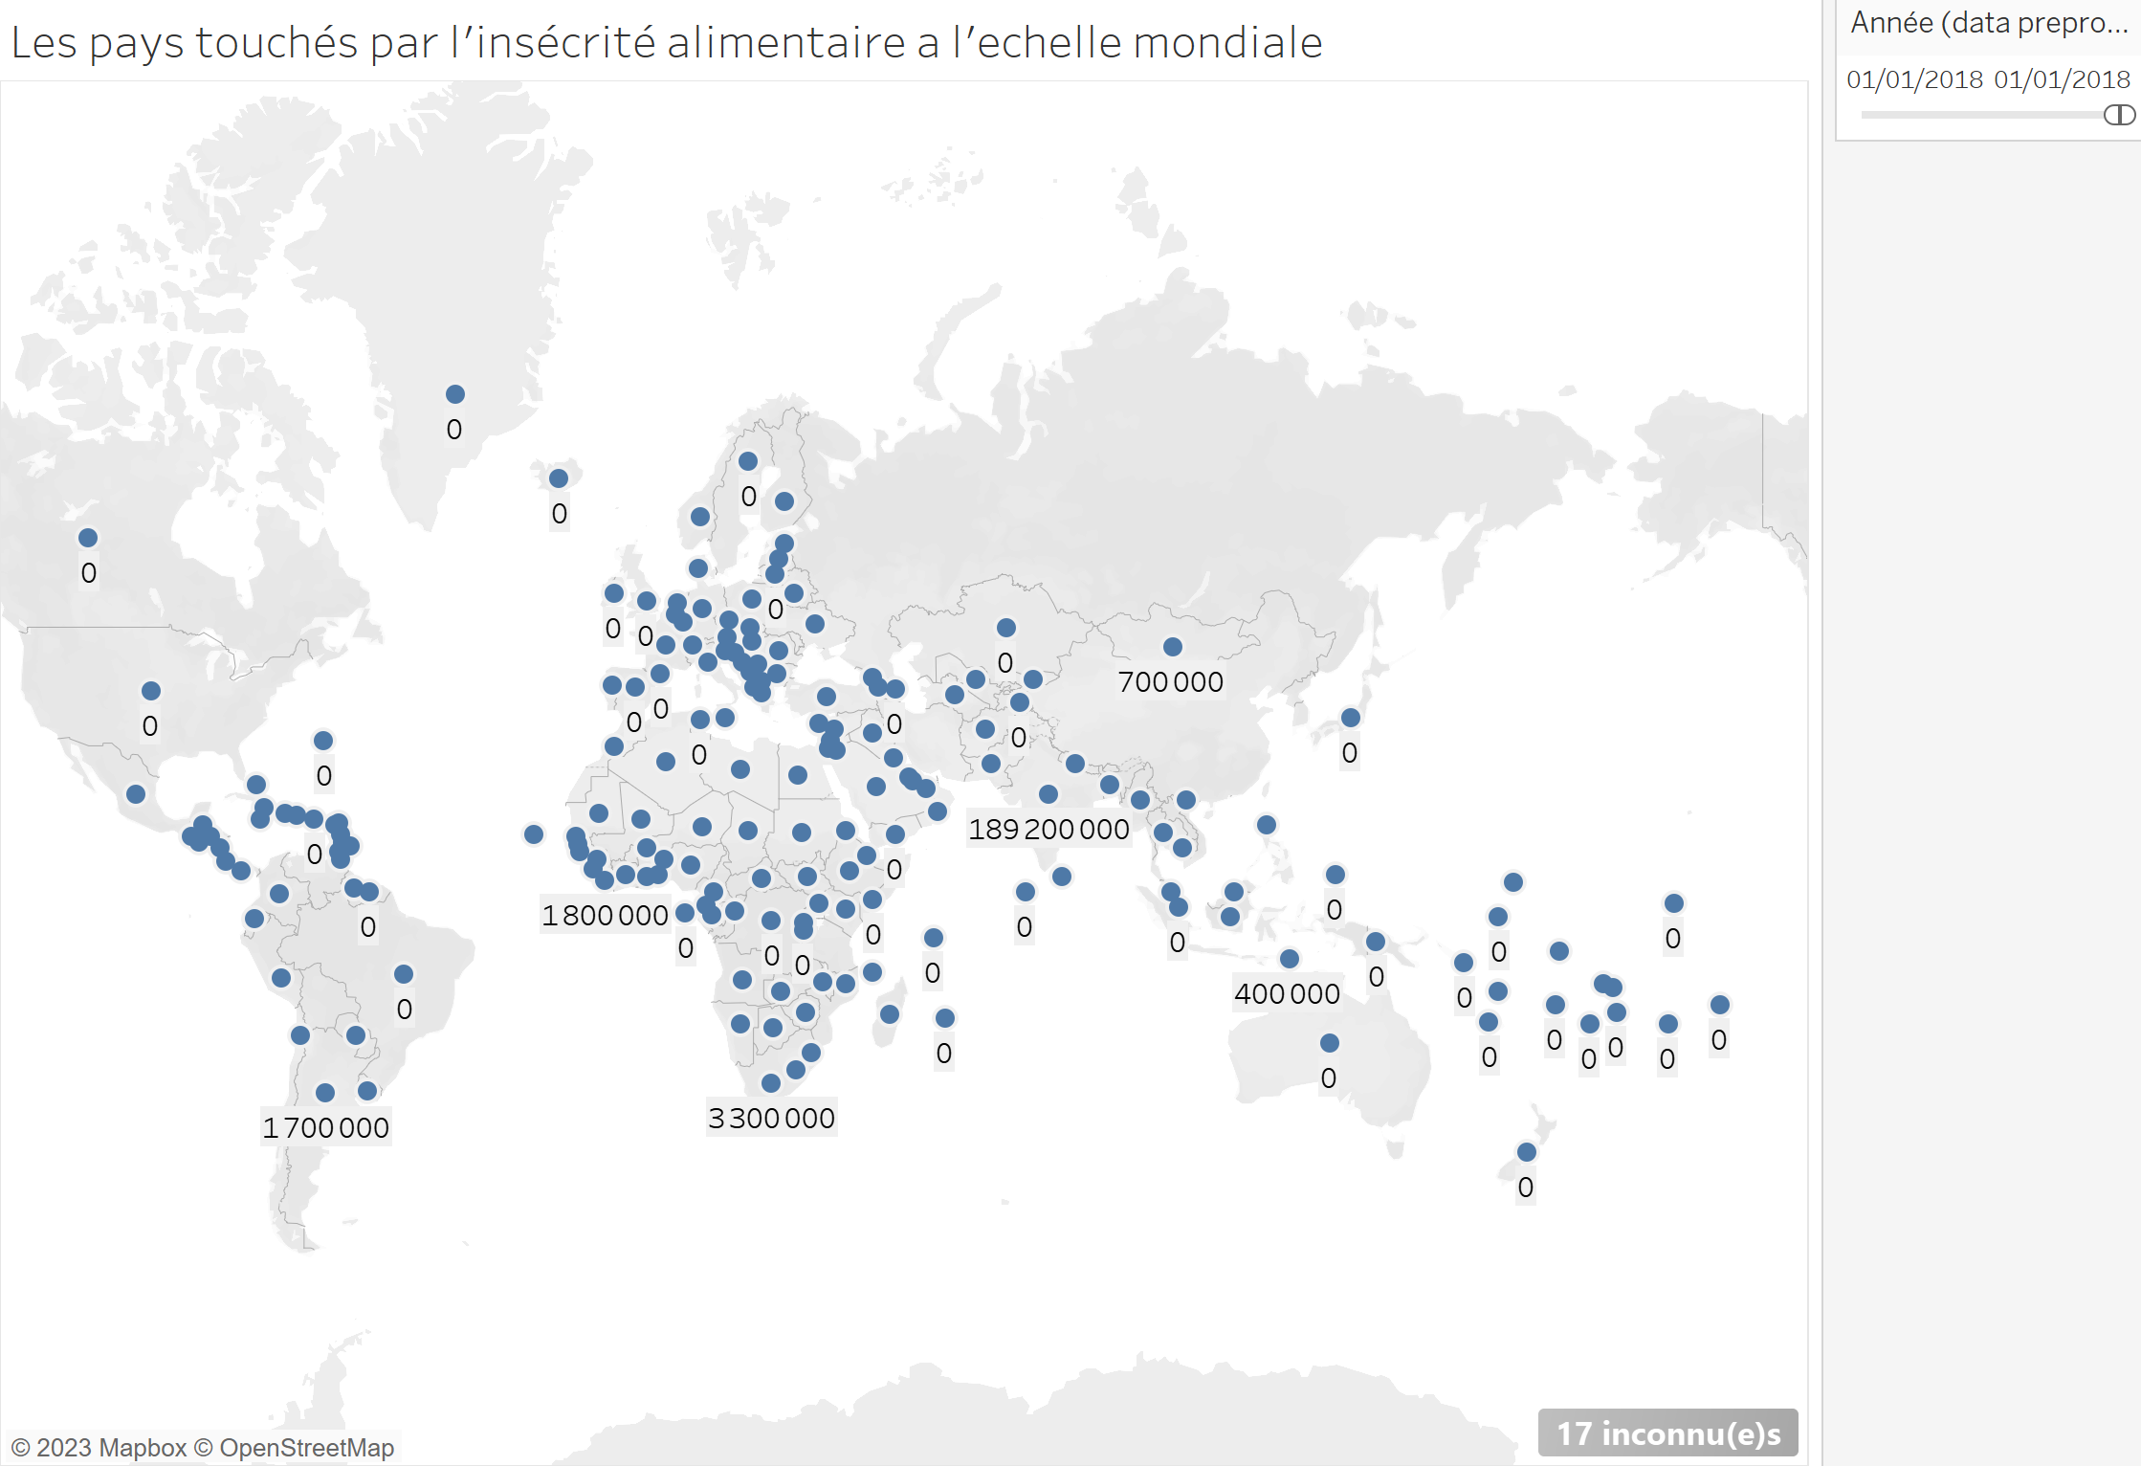
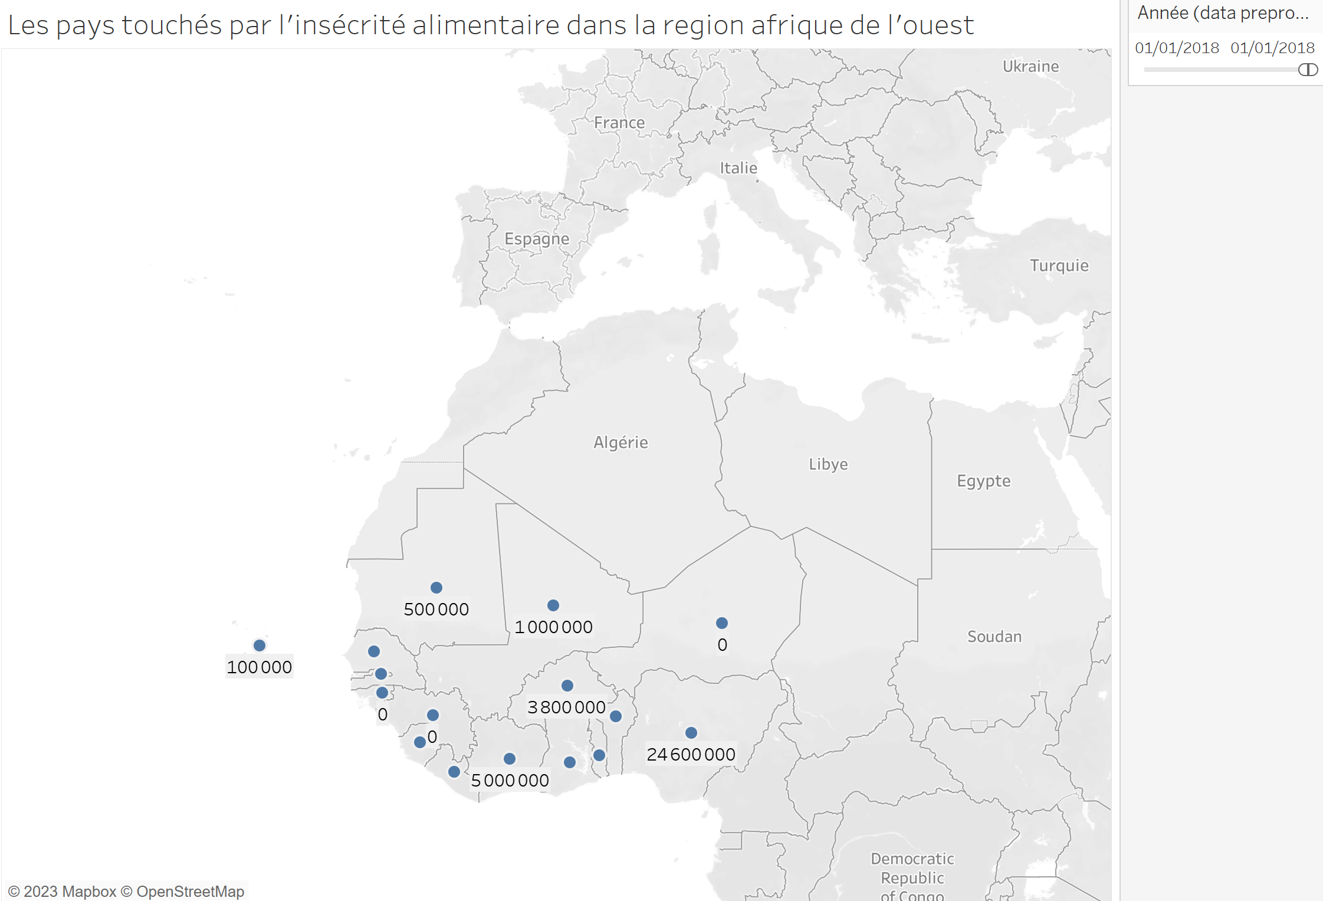
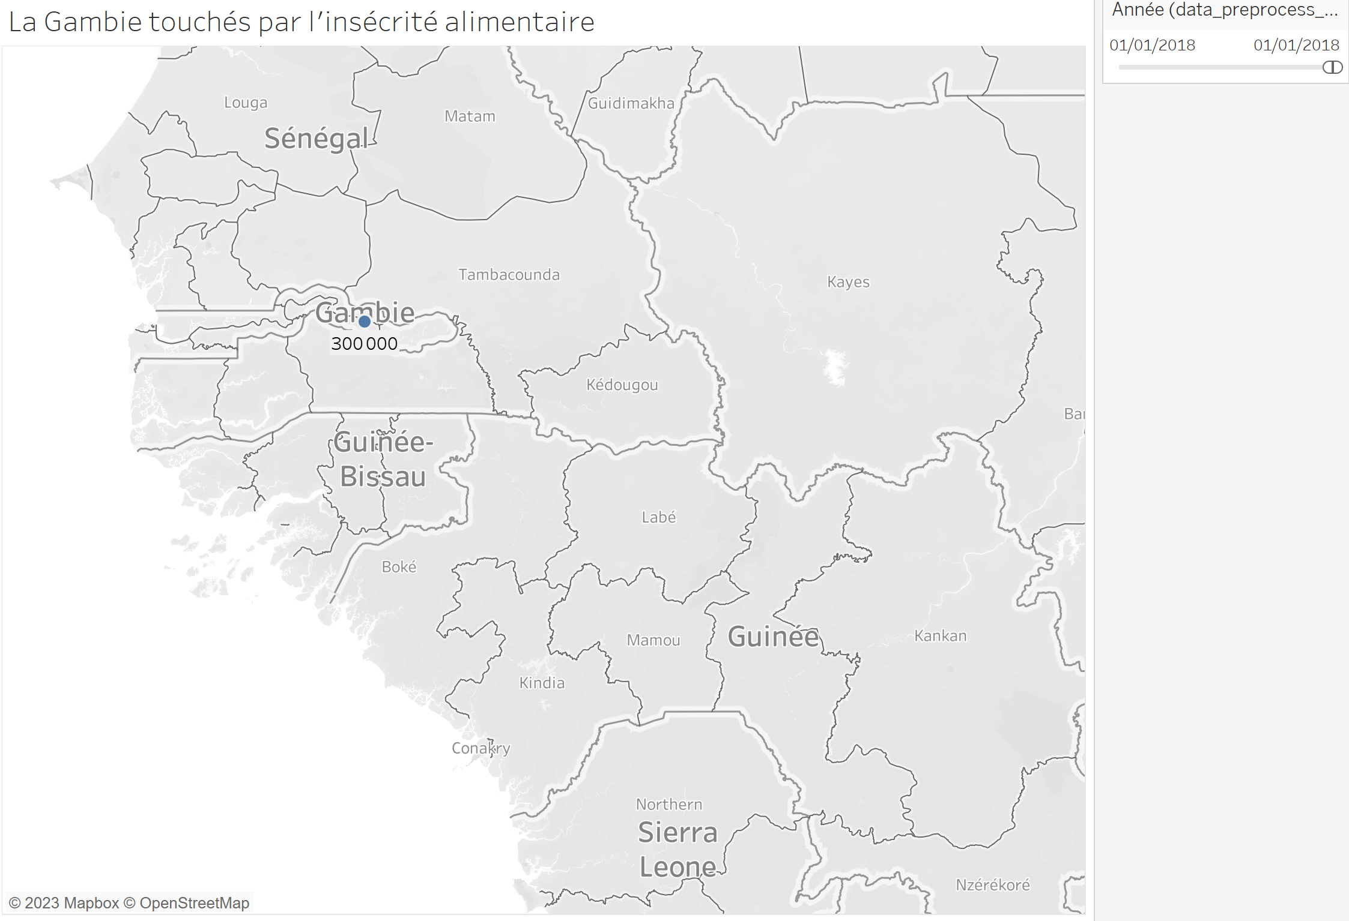
Les Pays Touchés par l'Insécurité Alimentaire au niveau mondiale, régionale et nationale.
Les trois graphiques que nous présentons illustrent de manière percutante la prévalence de l'insécurité alimentaire à différentes échelles géographiques. Dans le premier graphique, qui offre une vue mondiale, nous pouvons clairement observer que l'insécurité alimentaire est une réalité répandue sur toute la planète, touchant diverses régions et continents.
Le deuxième graphique se concentre sur une vue régionale spécifique, en l'occurrence les pays d'Afrique de l'Ouest. Il montre que l'insécurité alimentaire y est également largement répandue, soulignant les défis persistants auxquels cette région est confrontée.
Enfin, le troisième graphique, qui se penche sur une vue nationale unique, ici la Gambie, confirme que l'insécurité alimentaire est une préoccupation majeure, même à l'échelle nationale, dans ce pays d'Afrique de l'Ouest.
Ces visualisations démontrent de manière éloquente que l'insécurité alimentaire est un enjeu mondial complexe qui nécessite des efforts coordonnés à différentes échelles pour y remédier.

Slide 7
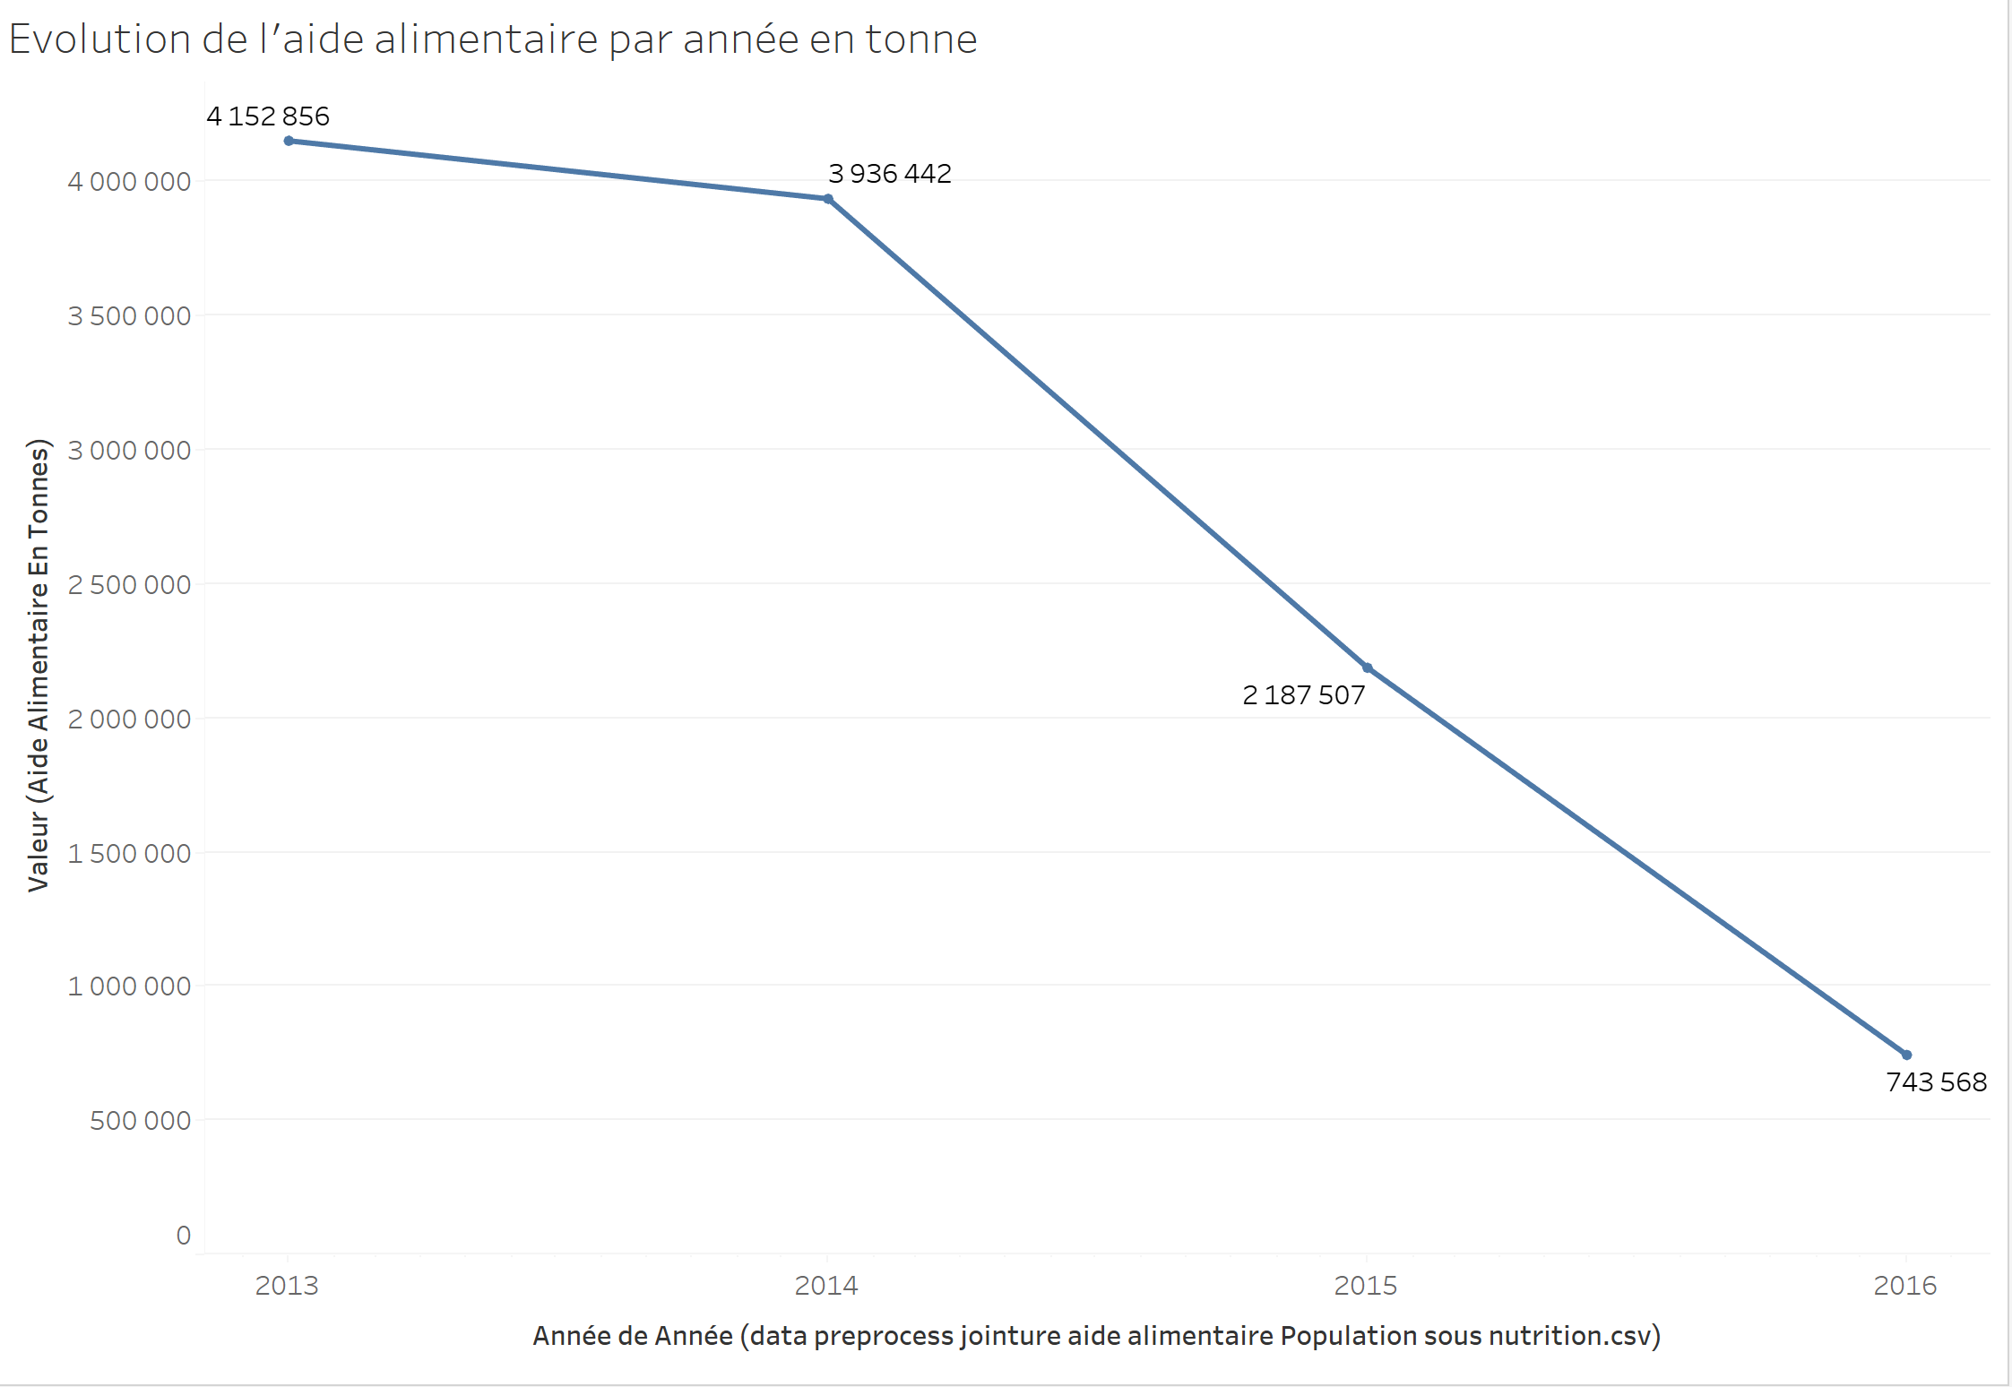
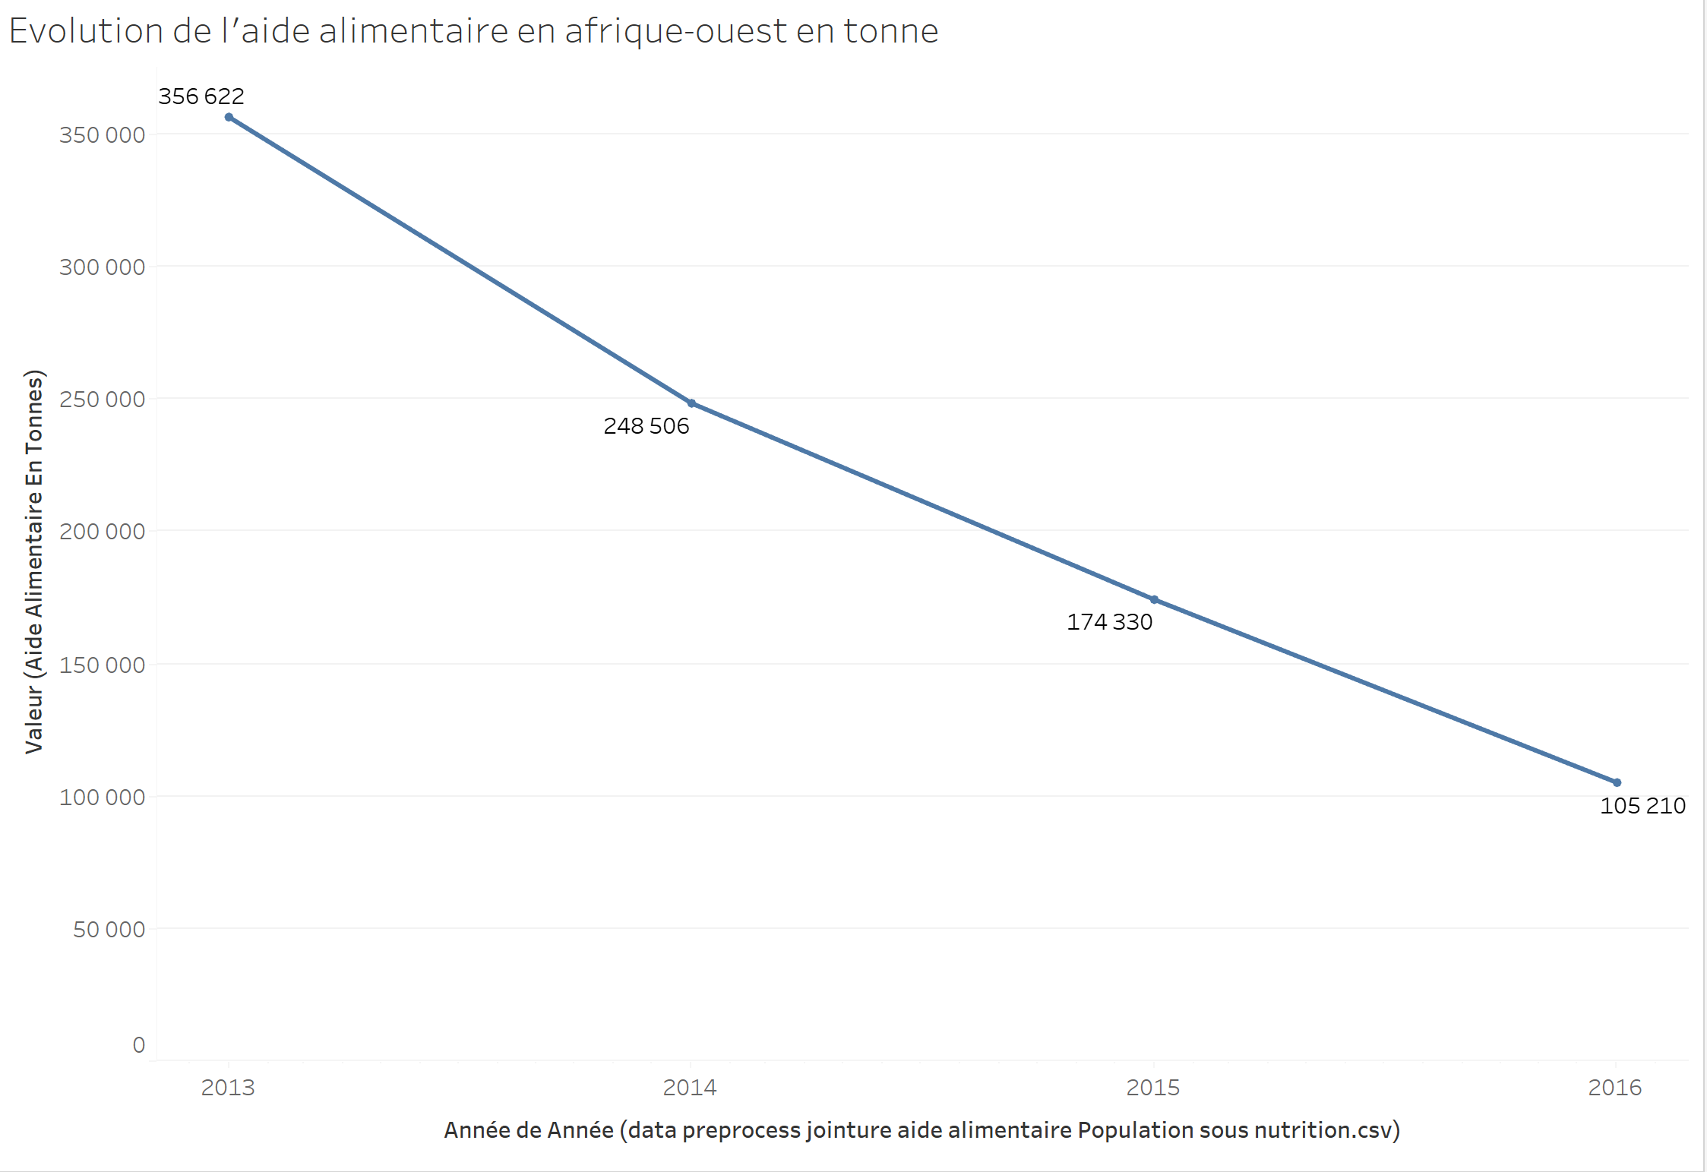
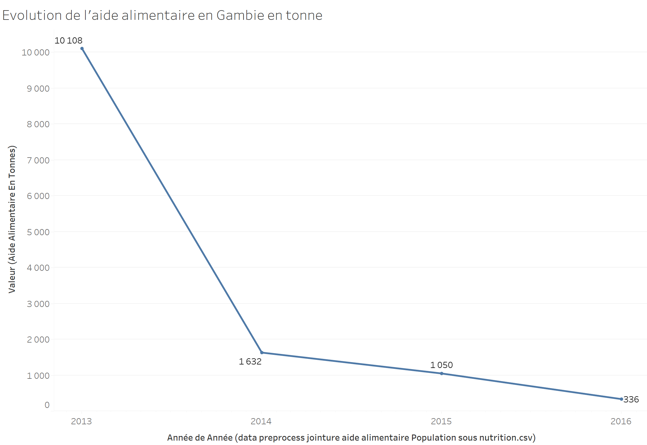
Evolution de l'Aide Alimentaire par Année en Tonne au niveau mondiale, régionale et nationale.
Le premier graphique, qui offre une vue mondiale, nous pouvons observer une chute significative de l'aide alimentaire entre 2013 et 2016, passant de 4 152 856 tonnes à seulement 743 568 tonnes. Cette diminution drastique soulève des préoccupations quant à la capacité de répondre aux besoins alimentaires mondiaux.
Le deuxième graphique se penche sur une vue régionale spécifique, en l'occurrence les pays d'Afrique de l'Ouest. Il révèle une tendance similaire avec une aide alimentaire diminuant de 356 622 tonnes en 2013 à 105 210 tonnes en 2016. Cette réduction dans une région déjà confrontée à des défis alimentaires pose des défis supplémentaires.
Enfin, le troisième graphique se concentre sur une vue nationale unique, ici la Gambie, un pays d'Afrique de l'Ouest. Il montre une diminution significative de l'aide alimentaire de 10 108 tonnes en 2013 à seulement 336 tonnes en 2016. Cette réduction drastique au niveau national soulève des inquiétudes quant à la sécurité alimentaire de la population gambienne.
Ces visualisations soulignent la nécessité de prendre des mesures immédiates pour inverser cette tendance à la baisse de l'aide alimentaire, afin de garantir que les populations mondiales, régionales et nationales aient accès à une alimentation adéquate.

Slide 8
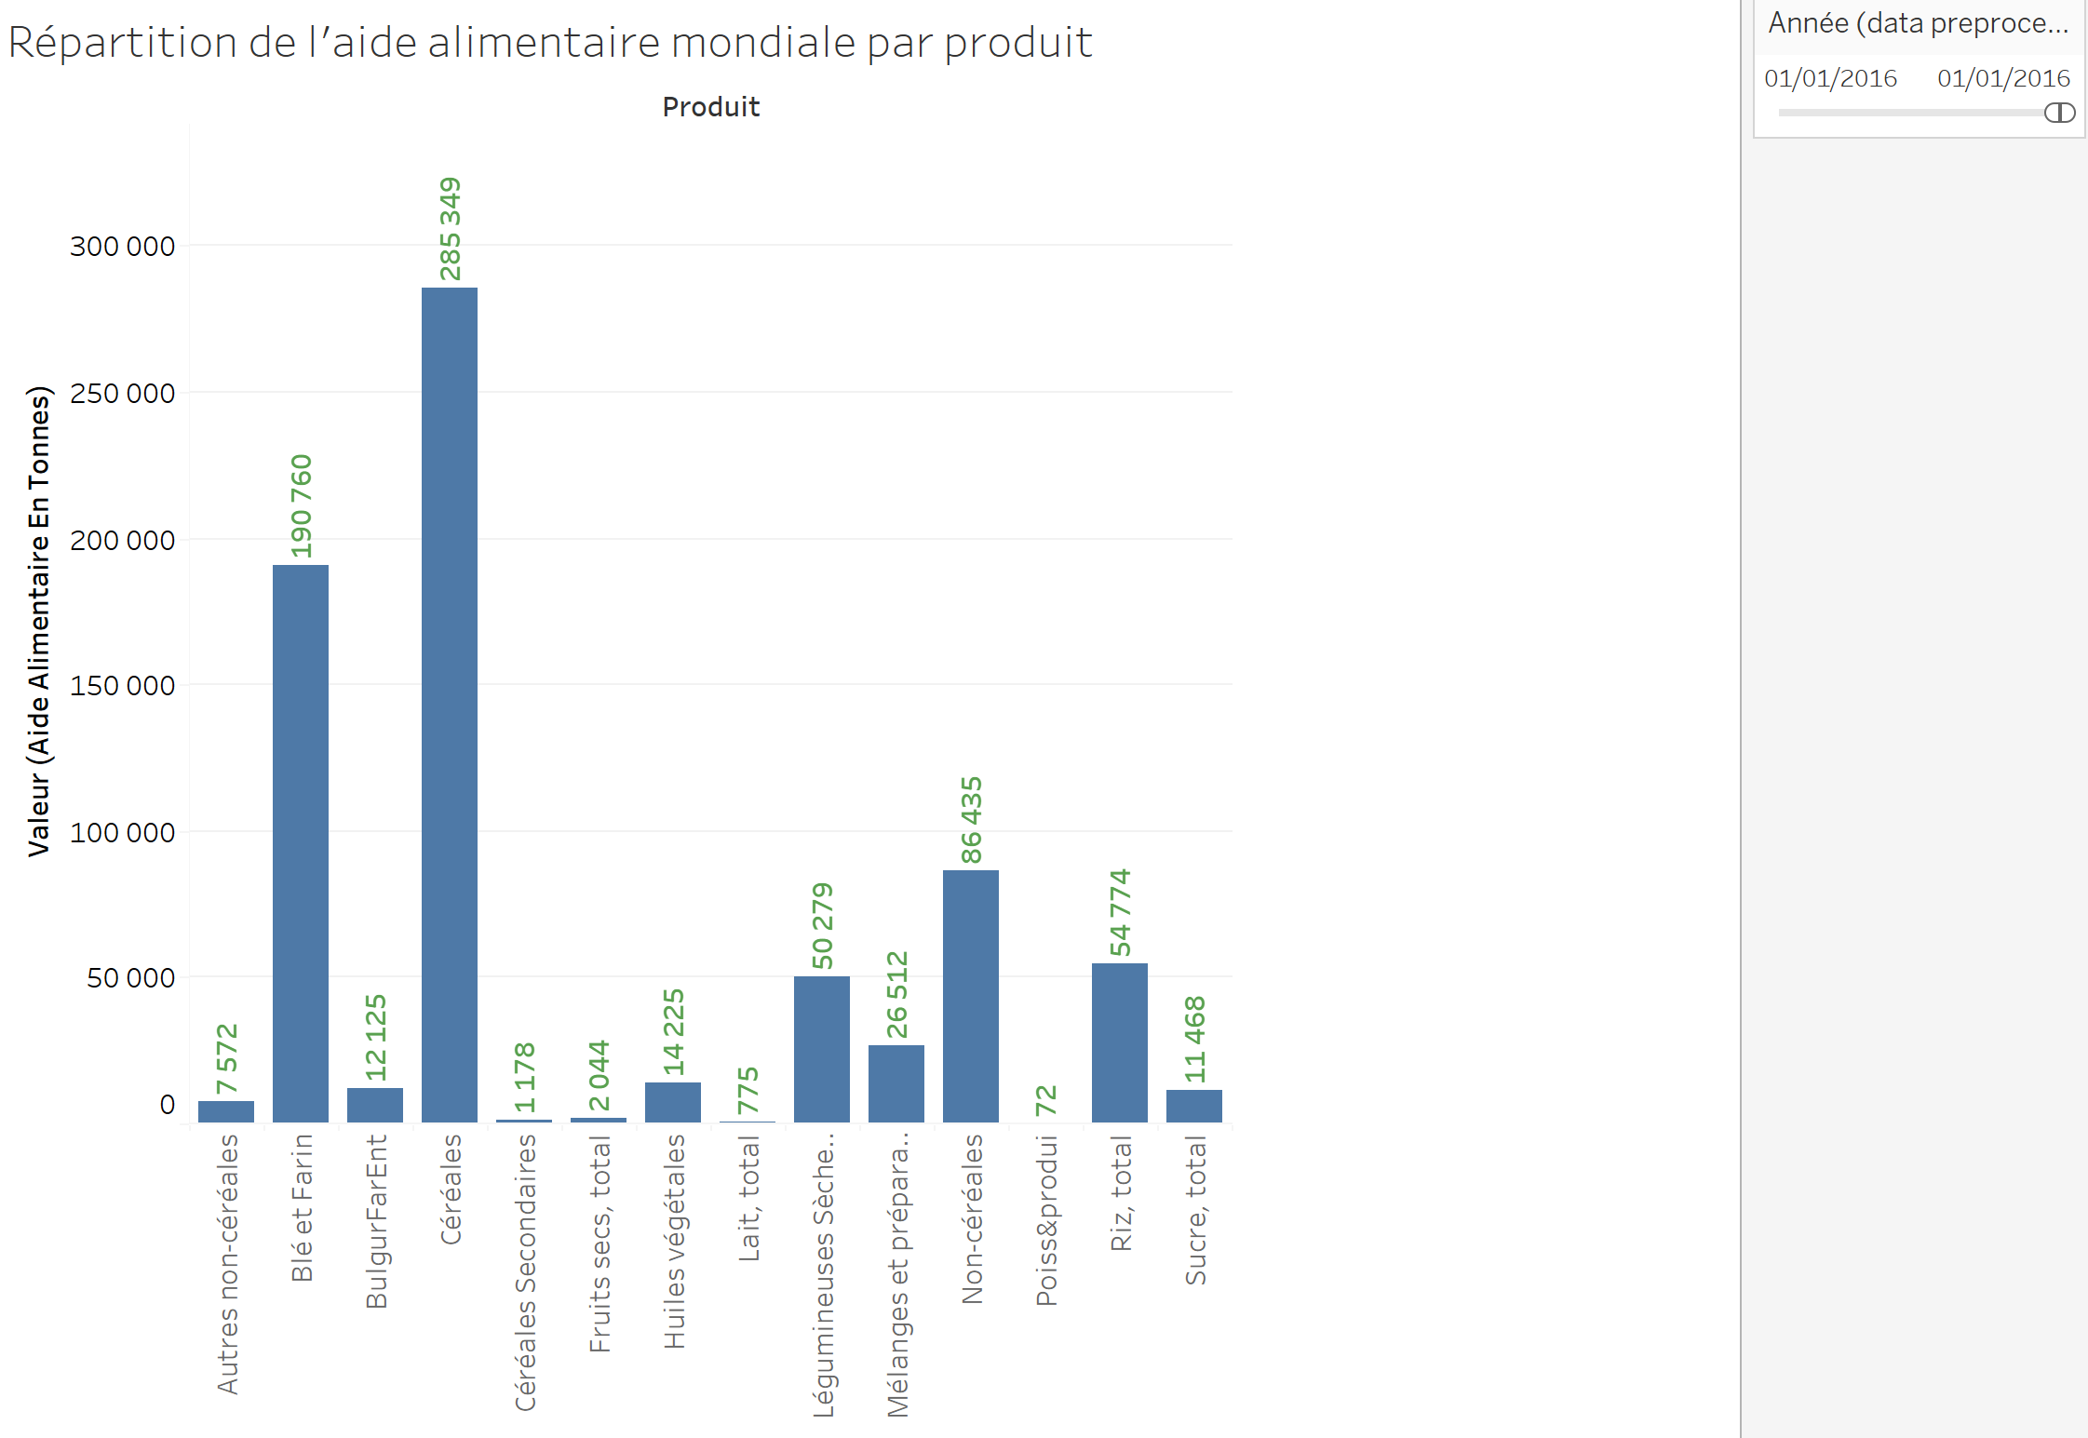
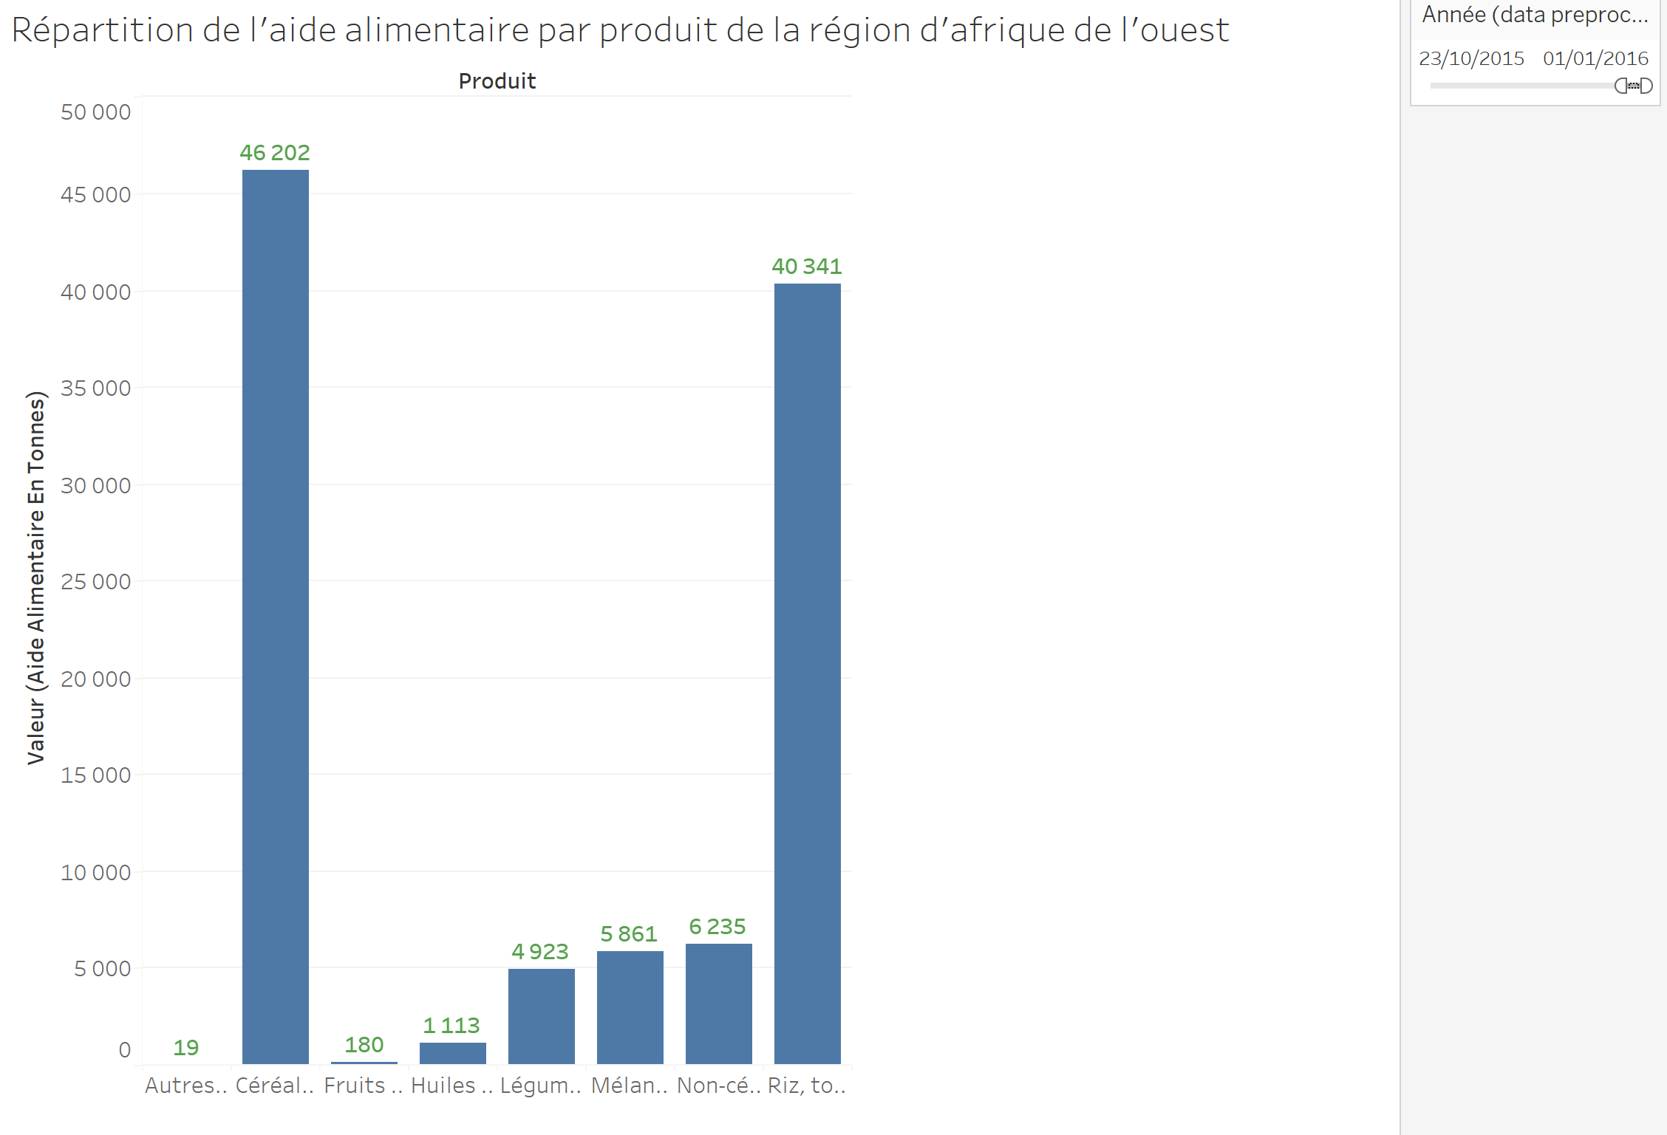
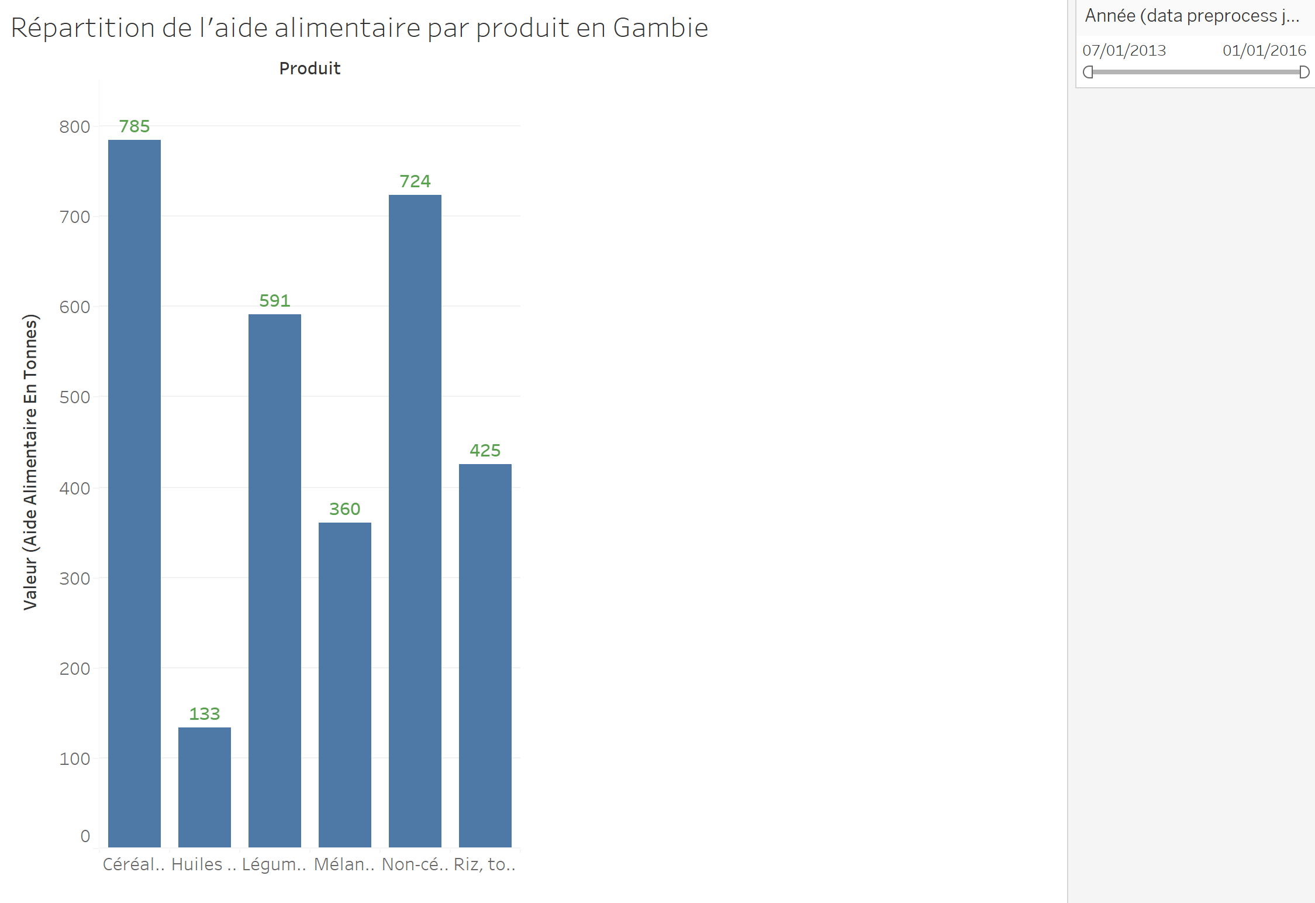
Répartition de l'Aide Alimentaire par Produit au niveau mondiale, régionale et nationale.
Ces trois graphiques présentent une analyse temporelle de l'aide alimentaire aux pays en insécurité alimentaire entre 2013 et 2016. Le premier graphique offre une perspective globale, révélant les tendances mondiales de la distribution de céréales, de blé et de riz plus en hausse au fil de ces années. Le deuxième graphique se concentre sur une vue régionale, permettant de discerner les variations temporelles dans différents produits tel que les céréales et le riz sont plus dominant dans ces régions d’Afrique de l’Ouest, tandis que le troisième graphique examine la répartition de l'aide alimentaire à l'échelle nationale, mettant en évidence les produits les plus subventionnés, les céréales, le riz et les produits non céréalière.

Slide 9
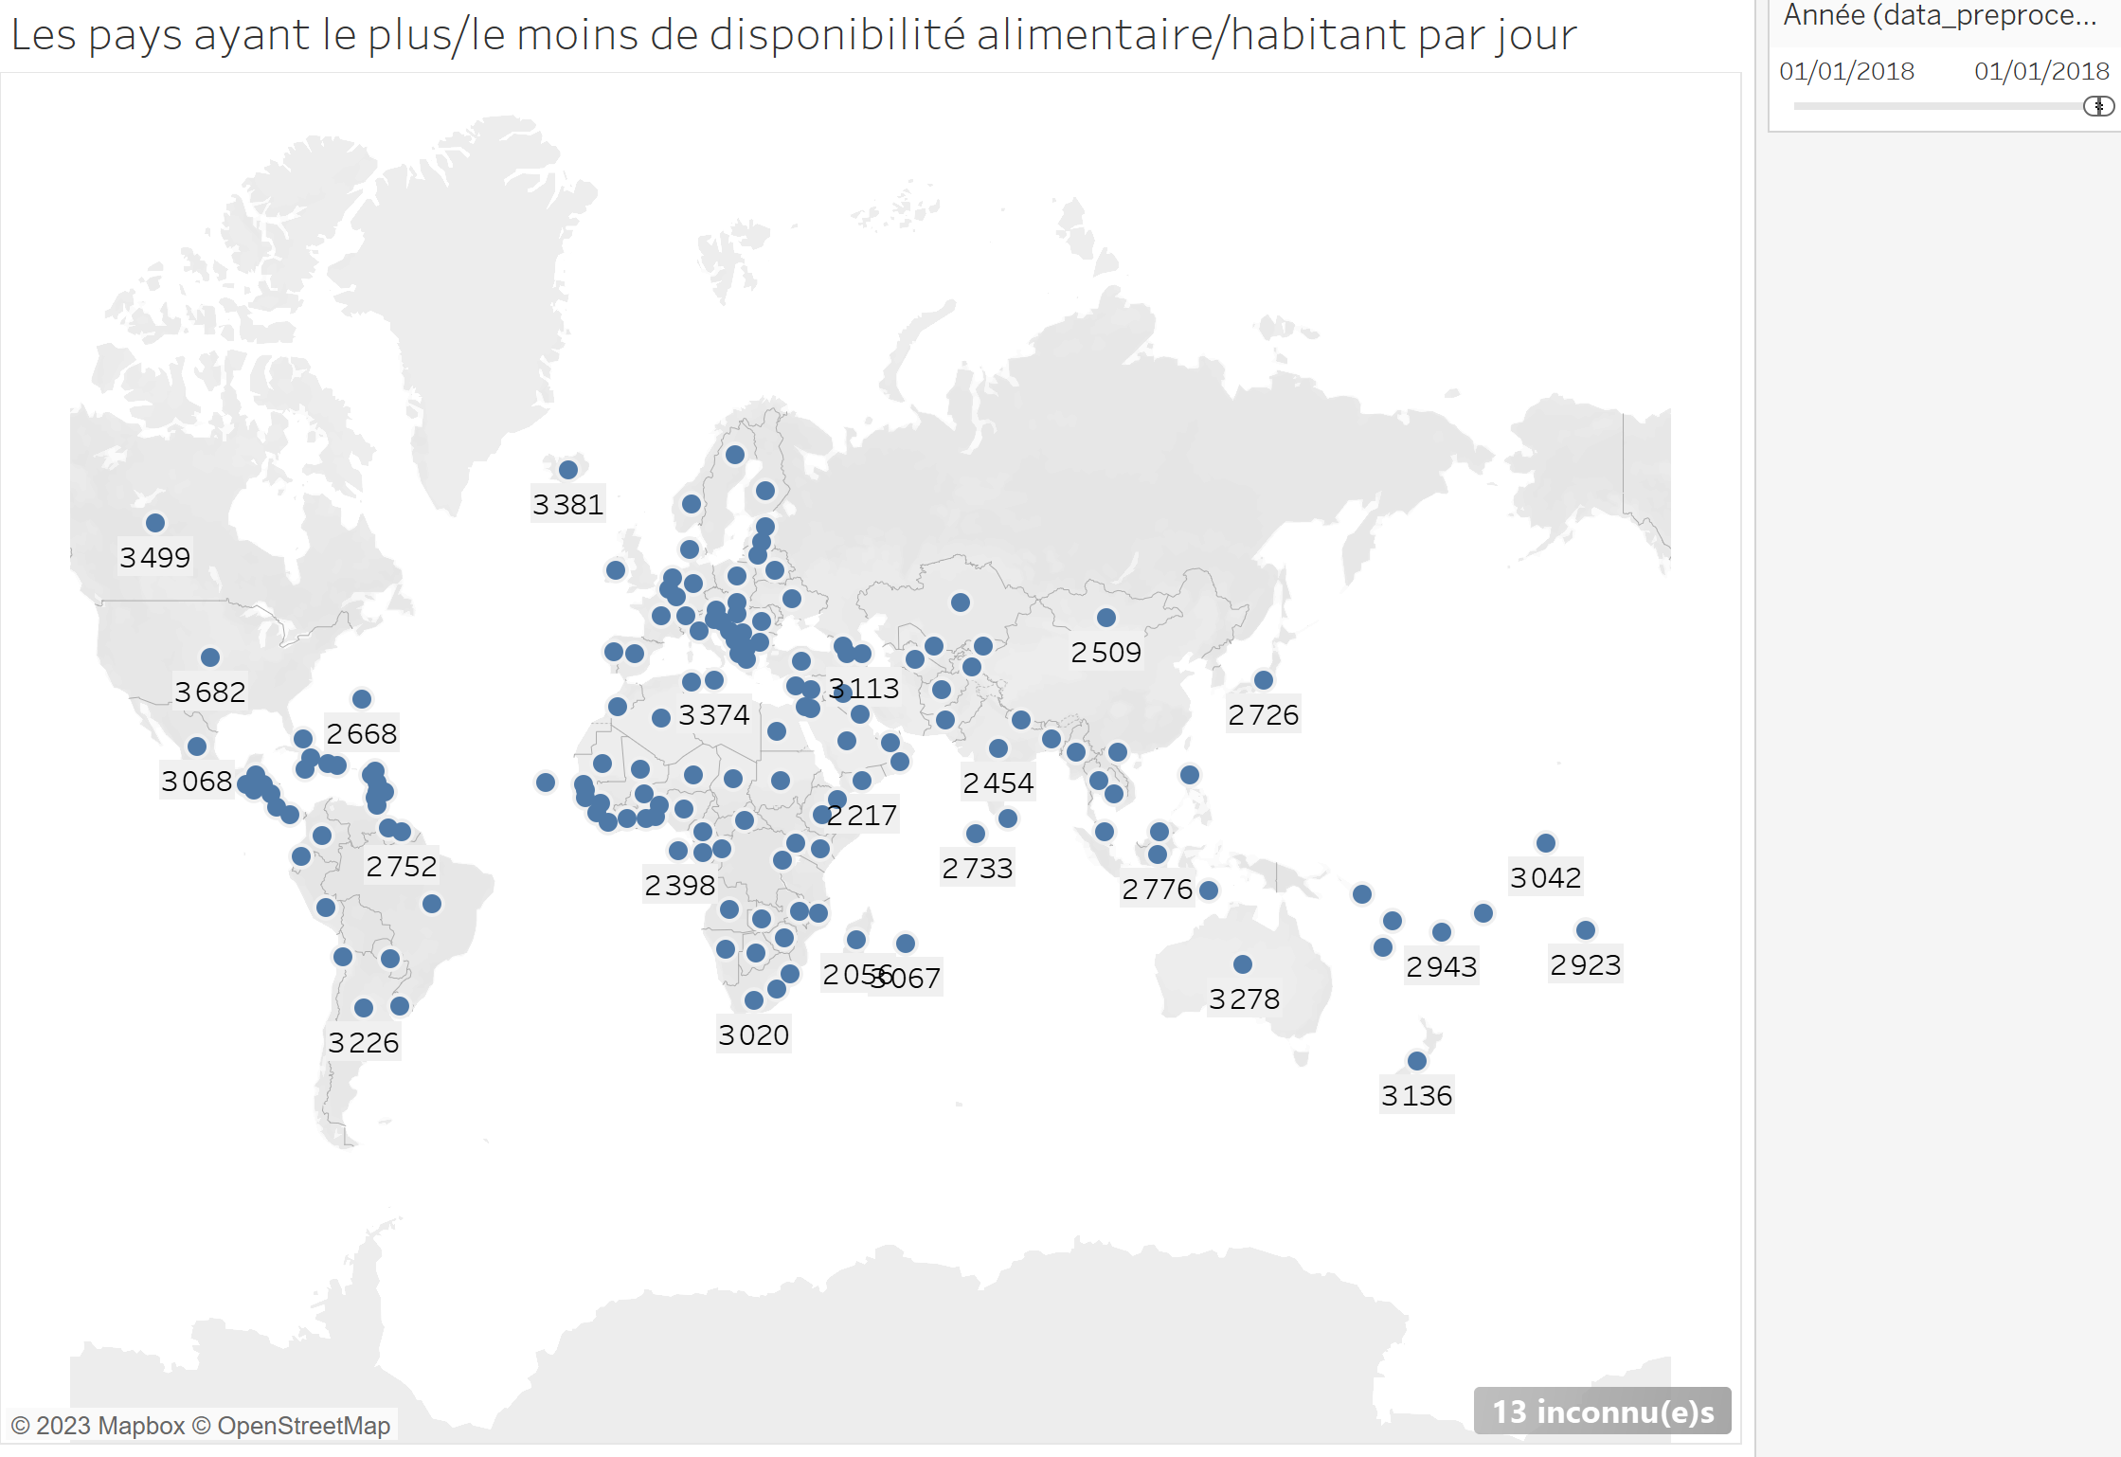
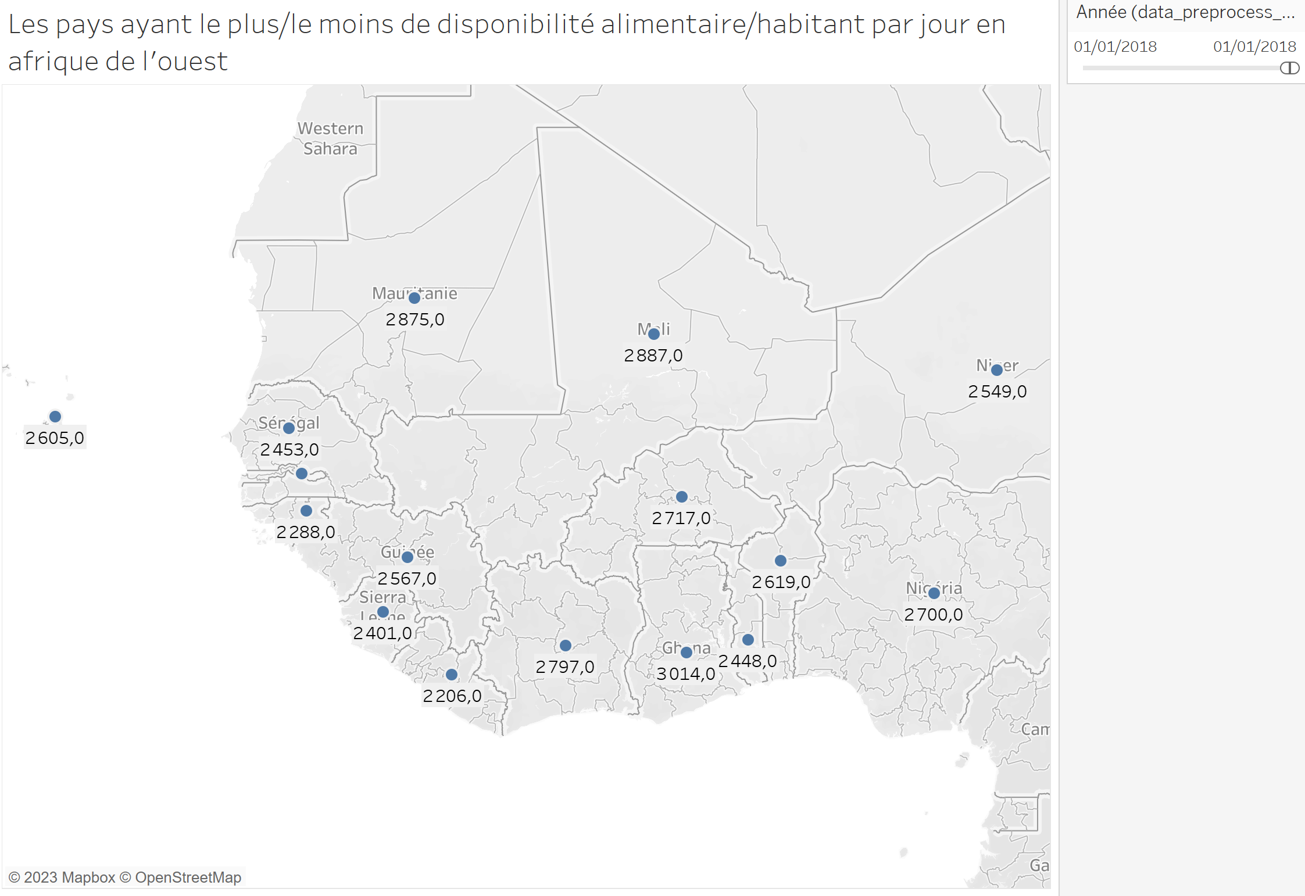
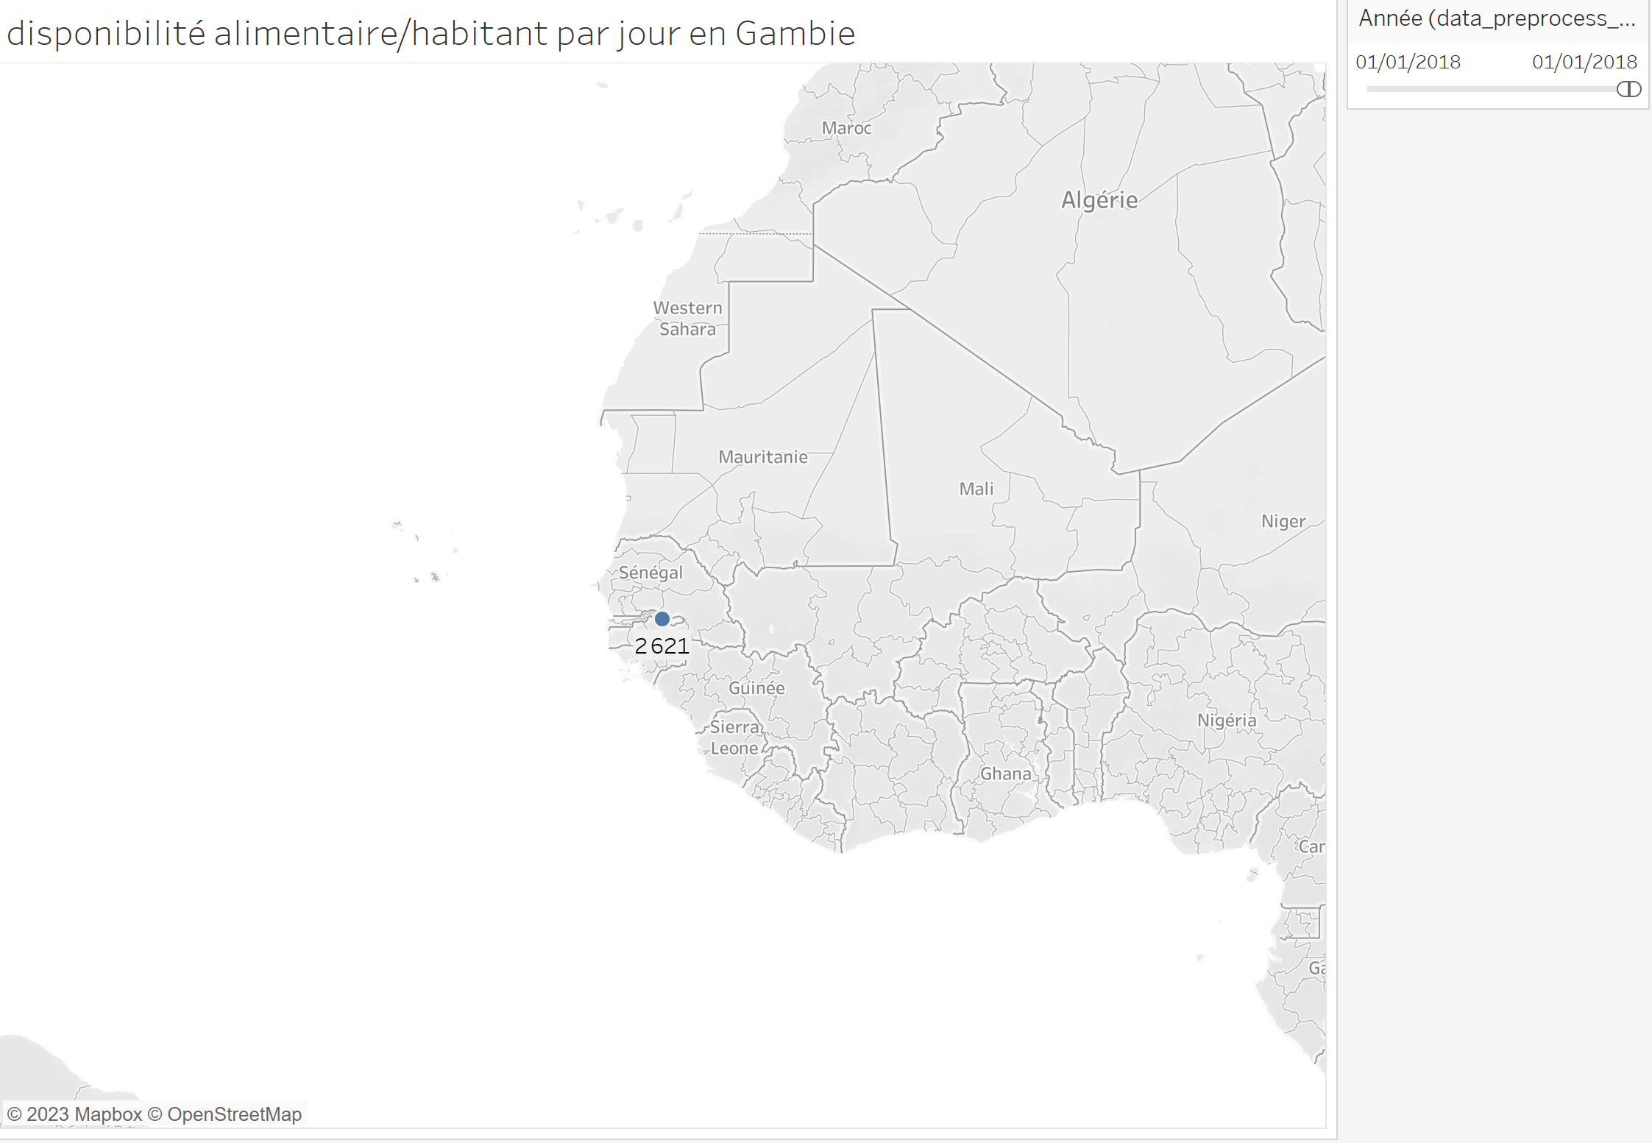
Les Pays Ayant le Plus/le Moins de Disponibilité Alimentaire/Habitant par Jour au niveau mondiale, régionale et nationale.
Ces trois graphiques nous offrent un aperçu de la disponibilité alimentaire par habitant par jour à différentes échelles géographiques. Le premier graphique nous présente une vue mondiale de cette disponibilité, mettant en évidence les disparités dans la quantité de nourriture disponible pour chaque individu dans le monde. Ensuite, le deuxième graphique se concentre sur une vue régionale en se penchant sur les pays d'Afrique de l'Ouest, montrant comment la disponibilité alimentaire par habitant peut varier considérablement au sein de cette région. Enfin, le troisième graphique nous plonge au niveau national en examinant la disponibilité alimentaire par habitant par jour en Gambie, un pays d'Afrique de l'Ouest. Ces trois perspectives nous permettent de mieux comprendre les inégalités de disponibilité alimentaire à travers le monde, à l'échelle régionale et nationale, soulignant ainsi l'importance de garantir un accès équitable à la nourriture pour tous les habitants de la planète.

Slide 10
Pour lutter contre l'insécurité alimentaire dans le monde, il est essentiel de prendre en compte plusieurs approches complémentaires :
Améliorer la production alimentaire : Investir dans l'agriculture durable, soutenir les petits agriculteurs, et encourager l'adoption de pratiques agricoles innovantes pour accroître la productivité.
Réduire le gaspillage alimentaire : Mettre en place des politiques visant à réduire le gaspillage de nourriture à toutes les étapes de la chaîne d'approvisionnement, de la production à la consommation.
Promouvoir l'accès à l'eau et aux ressources naturelles : Assurer un accès équitable à l'eau et aux terres arables, en particulier pour les populations vulnérables, pour soutenir la production alimentaire.
Investir dans l'éducation et la santé : Améliorer l'éducation nutritionnelle et la santé maternelle et infantile pour garantir que les populations aient les connaissances nécessaires pour une alimentation équilibrée.
Soutenir la recherche et l'innovation : Financer la recherche agricole et la mise en place de technologies adaptées pour accroître la résilience des systèmes alimentaires face aux défis climatiques et environnementaux.
Renforcer les filets de sécurité sociale : Établir des programmes de filet de sécurité sociale pour aider les familles vulnérables à accéder à une alimentation de base en période de crise.
Promouvoir le commerce équitable : Encourager des pratiques commerciales équitables qui garantissent un revenu décent pour les agriculteurs et les producteurs.
Sensibiliser à la sécurité alimentaire : Éduquer les gouvernements, les entreprises et la société civile sur l'importance de lutter contre l'insécurité alimentaire et de soutenir des politiques alimentaires appropriées.
Établir des partenariats internationaux : Travailler en collaboration avec d'autres nations pour coordonner les efforts et partager les ressources afin de lutter efficacement contre l'insécurité alimentaire à l'échelle mondiale.
Adapter aux changements climatiques : Développer des stratégies d'adaptation pour faire face aux impacts du changement climatique sur l'agriculture et la sécurité alimentaire.
En combinant ces approches, il est possible de progresser vers un monde où chaque individu ait un accès suffisant à une alimentation nutritive et où l'insécurité alimentaire soit réduite de manière significative.

Slide 11
la pertinence de l’outil de visualisation retenu
L'outil de visualisation que nous avons sélectionné s'avère être le choix optimal pour notre projet, car il est parfaitement adapté pour combiner efficacement des données numériques, telles que les valeurs de population, avec des données textuelles, comme les noms des pays. Sa capacité à fusionner ces deux types de données nous permettra de créer des visualisations informatives et facilement compréhensibles qui donneront vie à nos données tout en facilitant l'identification des tendances et des comparaisons entre les pays.

